Slide 1
Психологические особенности детей старшей группы

Slide 2
Что же происходит с ребенком в этот период? Как меняется его психика, его интересы, его потребности? Как помочь малышу развиваться гармонично и соответственно его возрасту?

Slide 3
Ребенок 5-6 лет продолжает развиваться через игру, рисование, общение со взрослыми и сверстниками, но постепенно, важнейшим видом деятельности становится учение. Именно с этого возраста дошкольника необходимо готовить к будущему школьному обучению, постепенно приобретающему систематический характер, когда ребенок может и хочет делать то, что требует от него взрослый. Принцип постепенности должен выполняться неукоснительно. Поэтому и обучение, становясь более целенаправленным, должно все-таки носить в целом игровой характер.

Slide 4
Поэтому взрослым необходимо со всей ответственностью отнестись к развитию социальных навыков поведения ребенка в условиях группового обучения. Ваш ребенок должен понять, что само по себе желание еще не повод для действий и что сначала нужно думать, а потом делать.
Вы являетесь примером того, «что такое хорошо и что такое плохо…»

Slide 5
Интеллектуальное развитие ребенка 6 лет определяется комплексом познавательных процессов: внимания, восприятия, мышления, памяти, воображения.

Slide 6
Восприятие у ребенка развивается буквально с первых месяцев жизни. К 5-6 годам ребенок обычно хорошо различает цвета и форму предметов, ориентируется в пространстве. Более трудным для ребенка является восприятие времени - ориентация во времени суток, в оценке разных промежутков времени (неделя, месяц, время года, часы, минуты, вчера, сегодня, завтра).

Slide 7
Различные игры, конструирование, лепка, рисование, чтение развивают у ребенка такие мыслительные операции, как обобщение, сравнение, абстрагирование, установление причинно-следственных связей. Благодаря этому ребенок может понять главную мысль сказки, картинки, объединить несколько картинок на основе общего признака

Slide 8
Важно также обратить внимание на развитие детской речи. Все ли звуки ребенок произносит правильно? Не «съедает» ли начала и окончания слов? Умеет ли связно выражать свои мысли? В этом возрасте хорошо начинать учить чтению.

Slide 9
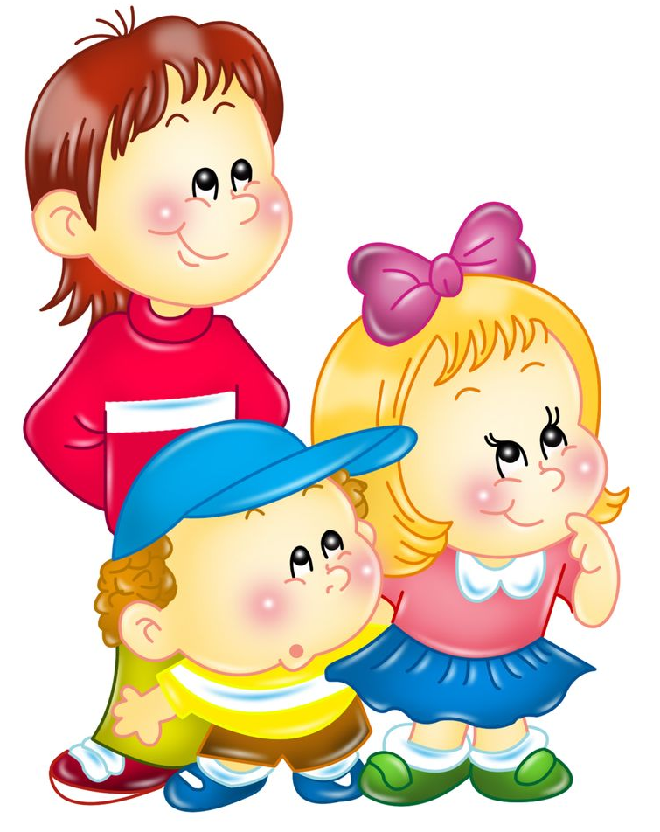
Что же делаем на занятиях мы….

Slide 10
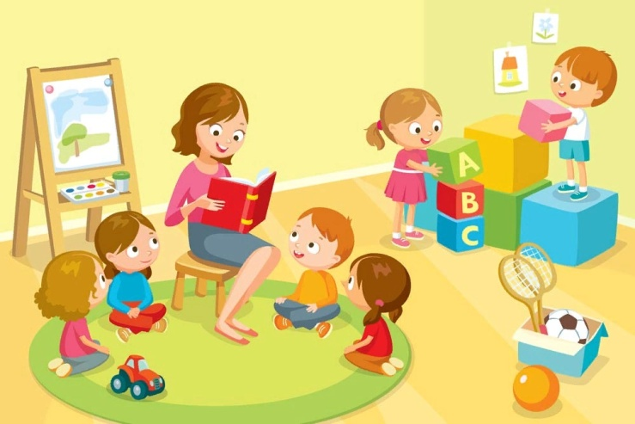
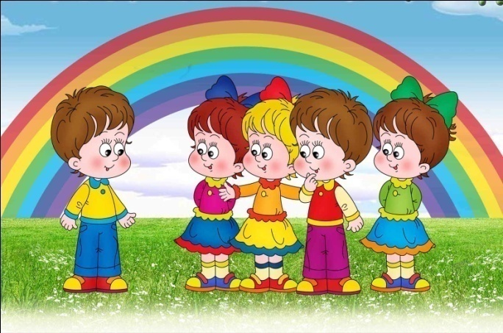
Словесные игры
Репка
Геометрические фигуры
Придумай предложение
Самый находчивый
Назови слово
Конкурс загадок
Счет с препятствиями
Кто кого переговорит
Опиши рисунок
Синонимы
Антонимы
Да, нет, не знаю
Прогулки

